Slide 1
빅데이터 언어
공공도서관 데이터 분석
7조 문다예, 손예지, 장순우, 황승택

Slide 2
CONTEXT
01
02
03
데이터 수집
인구 대비 도서관 분석
방문객 수 증감 분석
주제 선정 동기
데이터 수집
인구 대비 공공도서관 평균치
확인하고 도서관 수가 부족한
구 확인
최근 8년 간 공공도서관
방문객 수 증감 분석
04
05
06
도서관 데이터 상관 분석
연령별 관심 분야 분석
분석 결과 및 마무리
공공도서관 총예산,
총자료수, 연간 방문자수
상관 분석
어린이, 청소년, 성인 별
대출 분석 및 대출권수
상관 분석
분석 결과 정리

Slide 3
CHAPTER. 1
데이터 수집
주제 선정 동기
데이터 수집

Slide 4
01
주제 선정 동기
분석 주제: 서울시 공공도서관 데이터 분석
공공도서관은 일반 대중의 정보 이용, 문화 활동 및 평생 교육 활동 증진 등을 목적으로 설치된 도서관입니다. 공공도서관이 중요한 역할을 하고 있다는 것을 알게 된 후 인구 대비 공공도서관이 부족한 지역이 있는지 궁금해졌습니다.
이 궁금증을 시작으로, 평소 조원들이 공공도서관을 이용하면서 궁금했던 점들에 대해 데이터 분석하면 좋을 거 같아 주제로 정하게 되었습니다.

Slide 5
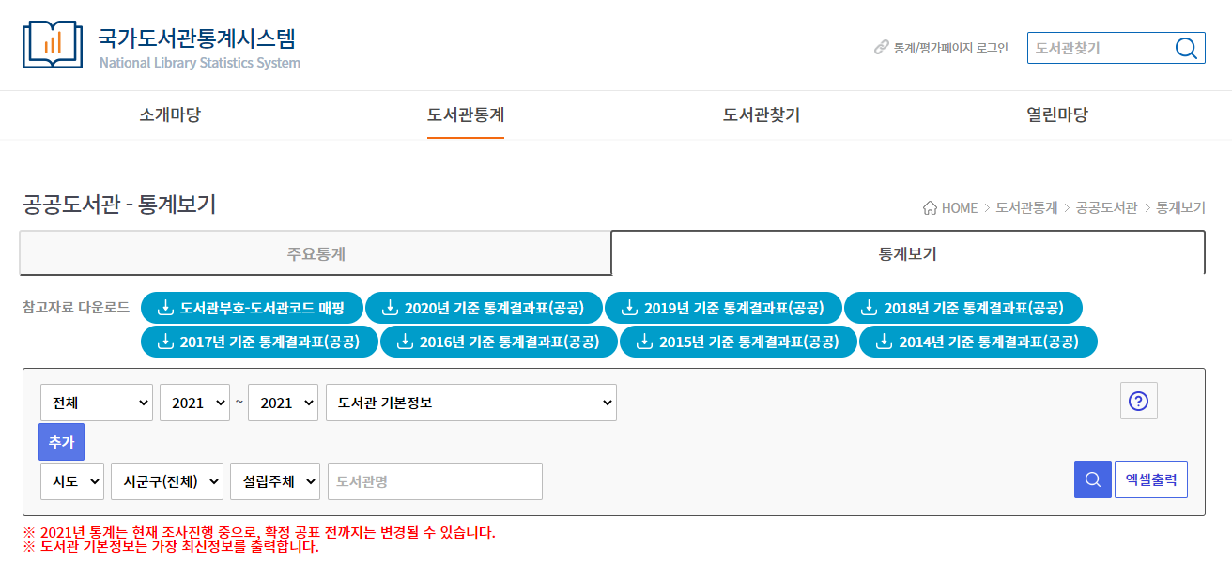
01
2020년 공공도서관 도서관별 통계입력 데이터
국가도서관통계시스템 https://www.libsta.go.kr/statistics/public/stat
파일명 변경
'2020년_도서관별통계입력데이터_공공도서관.xlsx’ -> '2020년_도서관별통계입력데이터_공공도서관.xlsx’

Slide 6
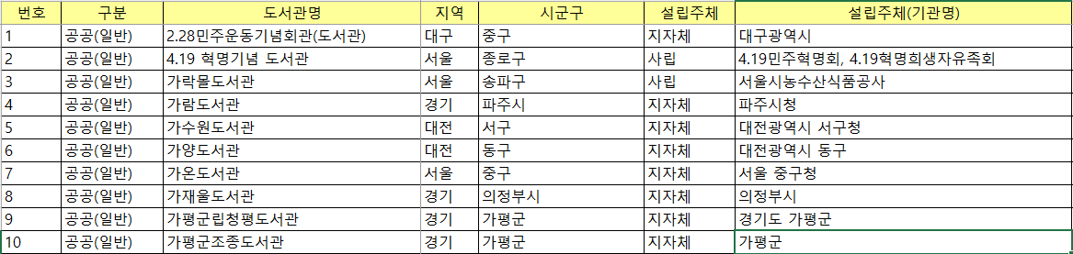
01
2020년 공공도서관 도서관별 통계입력 데이터
* 데이터의 일부분입니다.
2020년 기준의 전국 공공 도서관 기본 정보, 인쇄 및 전자 자료의 수, 이용객 수 등의 내용이 담긴 통계 자료
2021년 자료가 업데이트 되지 않아 가장 최근 자료인 2020년 자료 선정

Slide 7
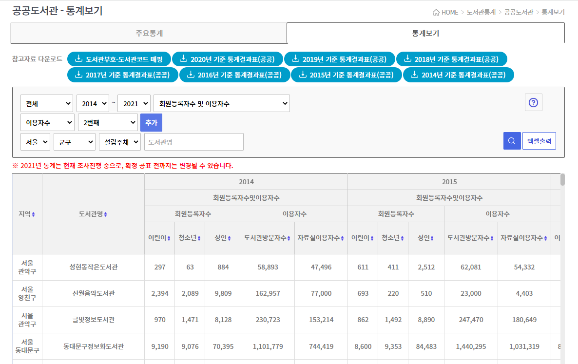
01
2014~2021년 서울 공공도서관 방문객 수 통계데이터
국가도서관통계시스템 https://www.libsta.go.kr/statistics/public/stat
파일명 : '공공도서관 통계데이터.xlsx’

Slide 8
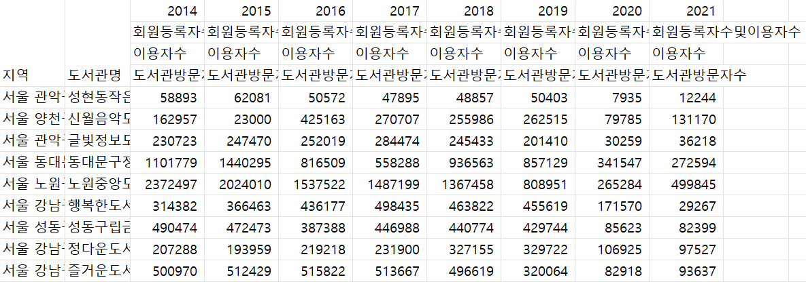
01
2014~2021년 서울 공공도서관 방문객 수 통계데이터
* 데이터의 일부분입니다.
2014년부터 2021년까지 서울 지역 내의 도서관 방문객 수에 대한 통계 자료
연도별 도서관 방문객 수의 증감 퍼센트에 대한 분석을 할 때 활용
엑셀 원본 파일에서 쉼표(,)를 제거한 뒤 사용

Slide 9
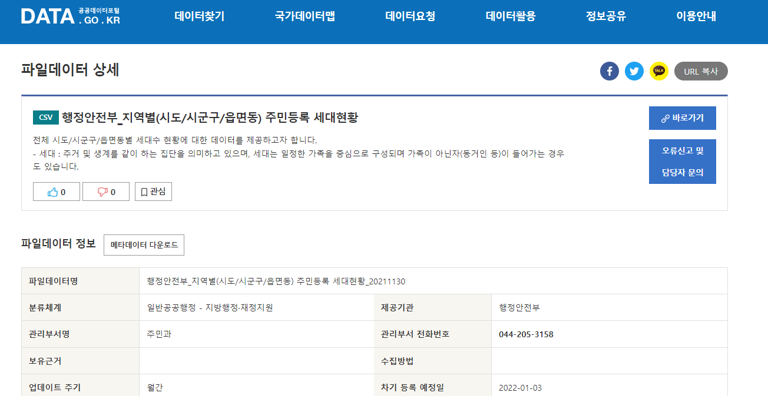
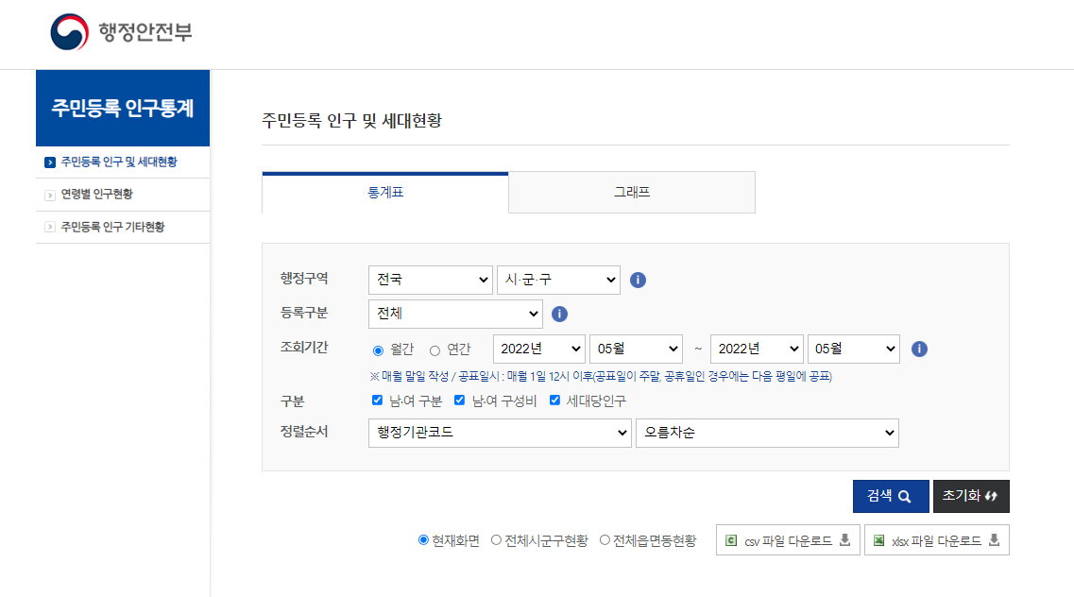
01
2020년 서울 구별 인구수 통계 데이터
공공데이터포털 행정안전부_지역별(시도/시군구/읍면동) 주민등록 세대현황 https://www.data.go.kr/data/3033295/fileData.do
파일명 : 'seoul_ingu.csv'

Slide 10
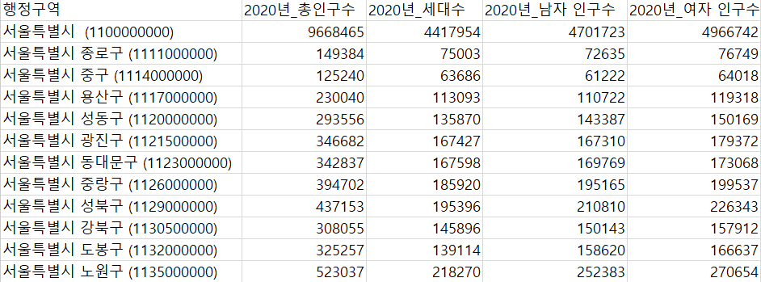
01
2020년 서울 구별 인구수 통계 데이터
* 데이터의 일부분입니다.
2020년 서울의 구별 인구수 통계 자료
인구수 대비 도서관 수 시각화 분석을 진행할 때 활용
엑셀 원본 파일에서 쉼표(,)를 제거한 뒤 사용

Slide 11
CHAPTER. 2
인구 대비 도서관 분석
인구 대비 공공도서관 평균치 확인
도서관 수가 부족한 구 확인

Slide 12
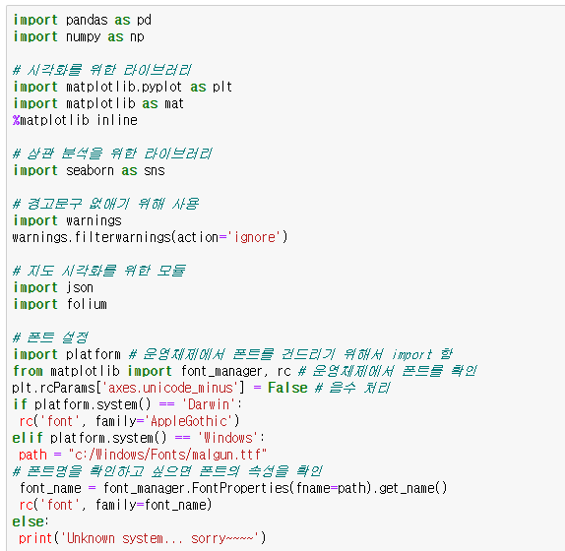
02
필요 라이브러리 가져오기, 기본 설정

Slide 13
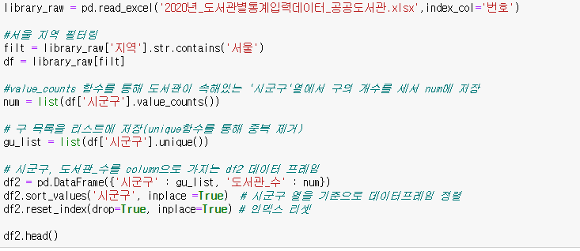
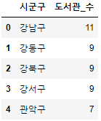
02
구별 도서관 수 데이터 가져오기
전국 공공도서관 데이터에서
서울 지역 도서관 필터링

Slide 14
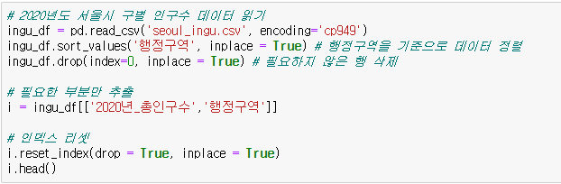
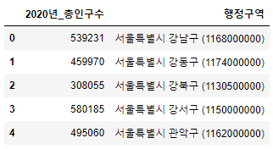
02
구별 인구수 데이터 가져오기

Slide 15
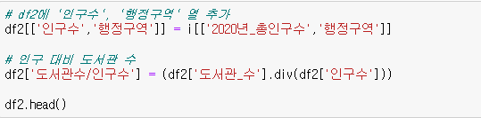
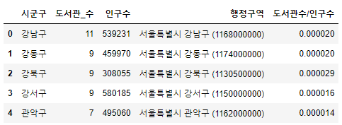
02
구별 도서관수, 인구수 데이터 프레임 만들기
인구 대비 도서관 수

Slide 16
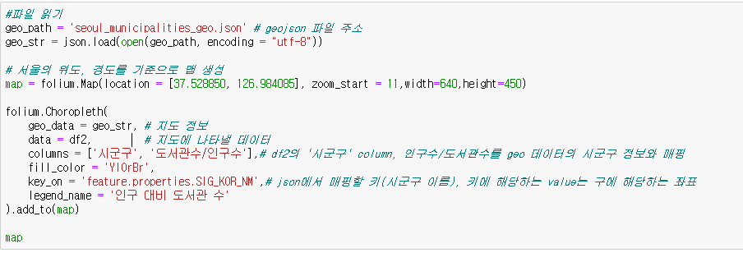
02
folium을 사용하여 시각화
- 서울시 테두리 좌표가 들어있는 제이슨 파일
- https://github.com/southkorea/seoul-maps/tree/master/juso/2015/json
folium의 choropleth를 사용하여
인구 대비 도서관 수 시각화

Slide 17
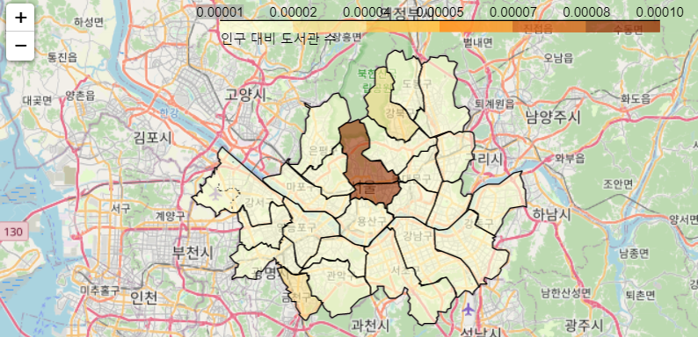
02
map 출력
인구수에 비해 도서관이 많은 지역일 수록 진한 색으로 시각화
연한 색 :
인구수에 비해 도서관이 적다
진한 색 :
인구수에 비해 도서관이 많다

Slide 18
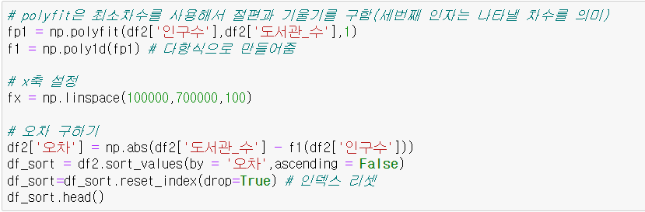
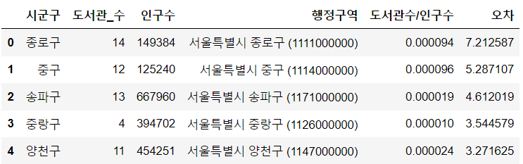
02
인구 대비 도서관수 평균치 확인
평균과 비교한 오차

Slide 19
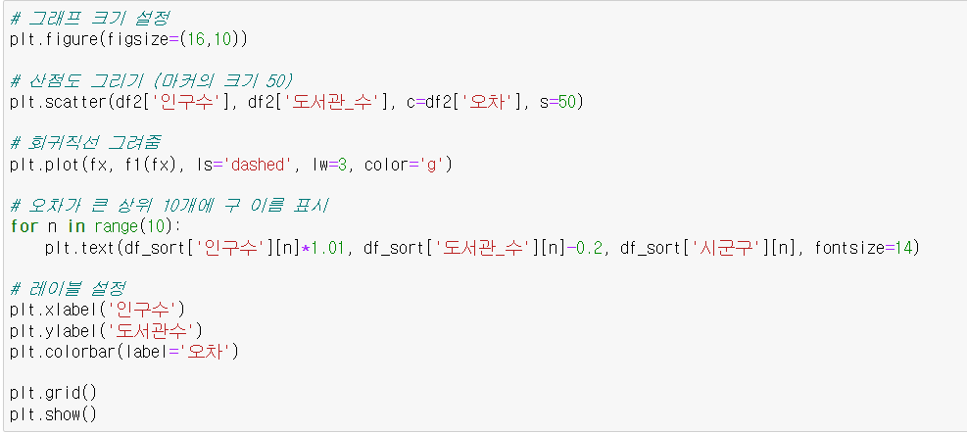
02
인구 대비 도서관수 평균치 확인
산점도로 시각화:
X축 - 인구수
Y축 - 도서관_수 색깔 - 오차 버튼의 크기 - 50

Slide 20
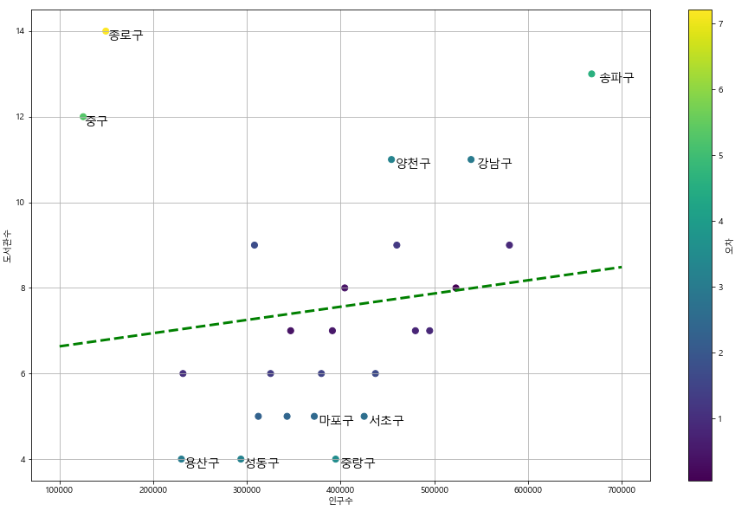
02
인구 대비 도서관수 평균치 확인
오차가 클수록 인구대비 도서관수가 평균에 비해 많거나 적어지게 된다.

Slide 21
CHAPTER. 3
방문객수 증감 분석
최근 8년 간 공공도서관
방문객 수 증감 분석

Slide 22

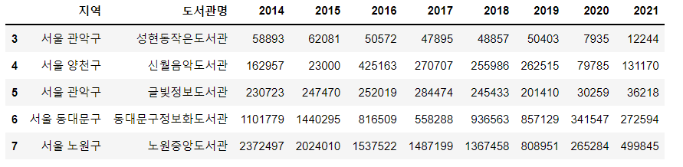

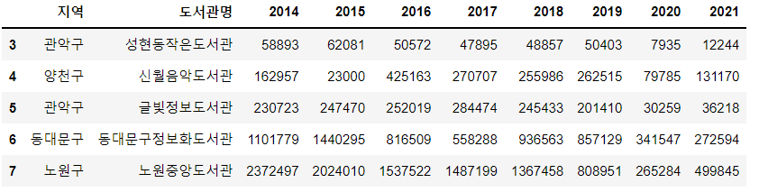
03
데이터 가져오기
서울의 구 이름만 입력 받기위해 '서울 ' 문자를 '지역' 컬럼에서 일괄 삭제

Slide 23
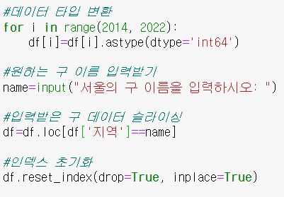
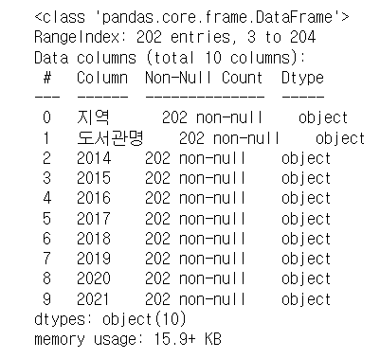
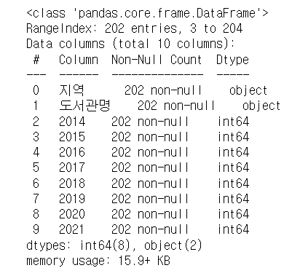
03
데이터 타입 변환 및 슬라이싱
연산을 위해 object 타입을
Int 타입으로 바꿔 주는 작업
변경 전
변경 후
입력 받은 구 이름으로
데이터 슬라이싱

Slide 24
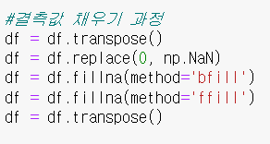
03
데이터 프레임의 결측값 채우기
전치행렬로 변경한 후
0값을 NaN 값으로 변경
NaN 값에 앞뒤 행의 값으로
결측 값을 채워줌
결측 값 채운 후 다시 원상 복구

Slide 25
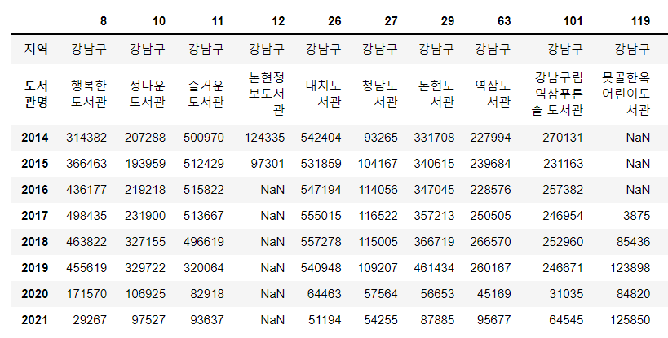
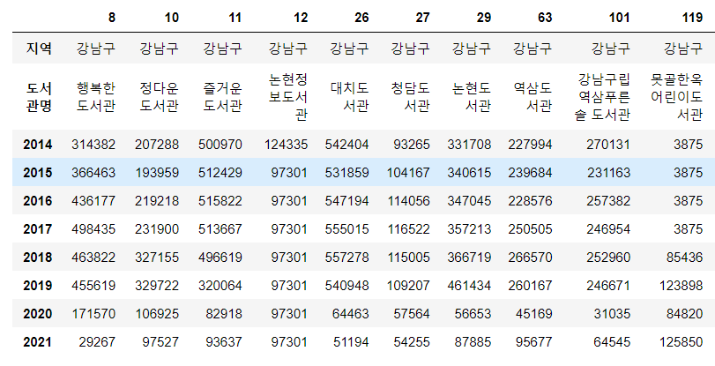
03
데이터 프레임의 결측 값 채우기
NaN 값으로 변경한 모습
NaN 값을 앞뒤 행의 값으로 채움
결측 값이 0일 때 증감 퍼센트가
-100%가 나오지 않도록 하기 위해

Slide 26
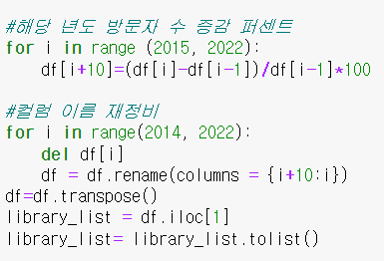
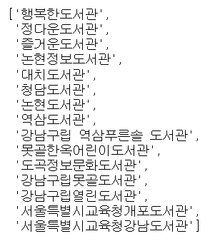
03
증감 퍼센트 계산 및 도서관 이름 저장
컬럼 이름을 재정비하기 쉽도록
임의로 +10값을 추가하여
+10 컬럼에 증감 퍼센트 계산 값을 넣음
Label에 넣을
도서관 이름을 저장

Slide 27
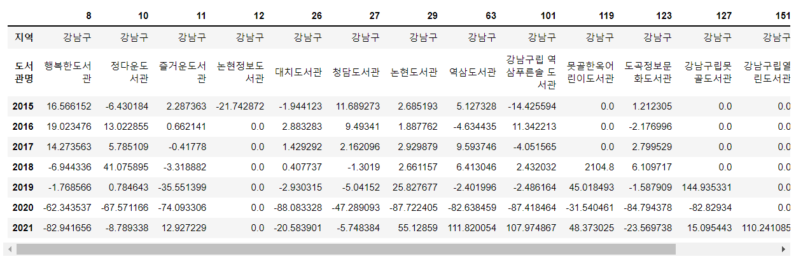
03
증감 퍼센트 계산 결과 데이터 프레임

Slide 28
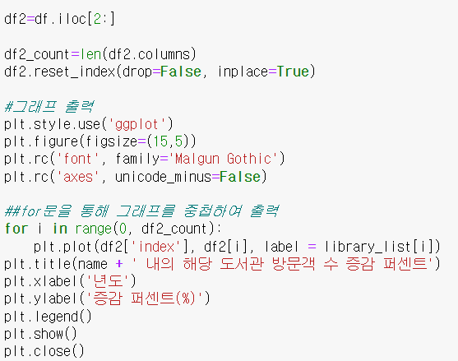
03
증감 퍼센트 그래프 출력
'지역', '도서관명' 행을
제외한 데이터 프레임 저장
입력 받은 구에 해당하는
도서관 개수 저장
For문을 통해 그래프 출력

Slide 29
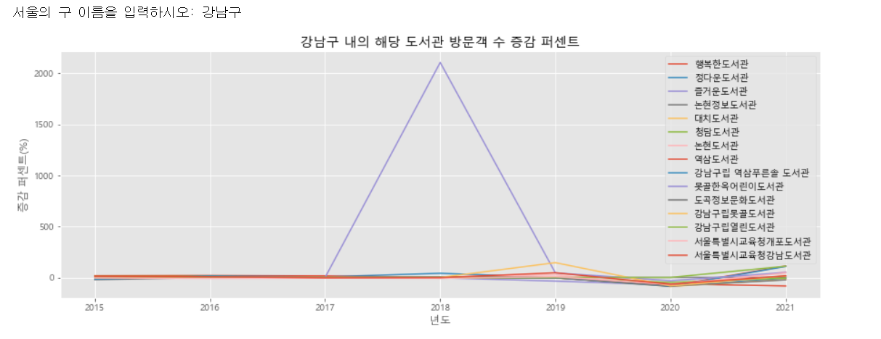
03
강남구 증감 퍼센트 그래프 출력
개관 후 방문객 수 증감 급증
코로나로 인해 방문객 수 감소

Slide 30
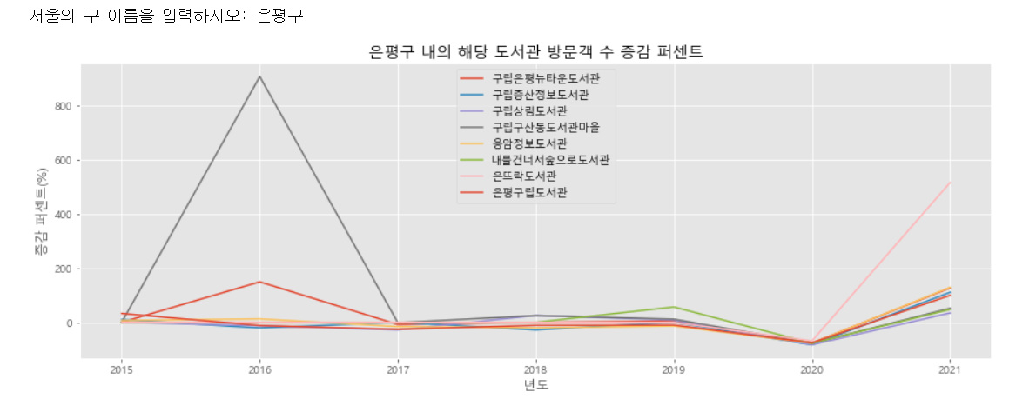
03
은평구 증감 퍼센트 그래프 출력

Slide 31
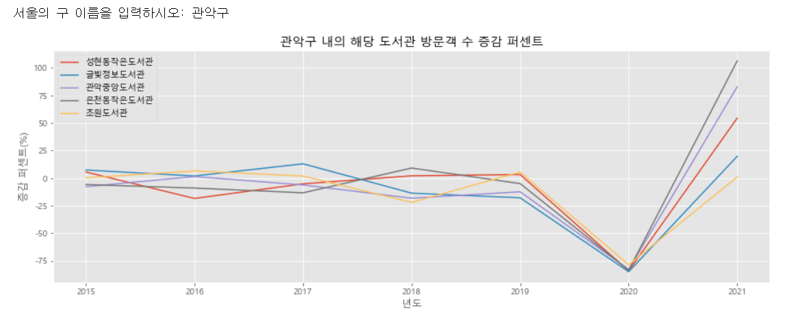
03
관악구 증감 퍼센트 그래프 출력

Slide 32
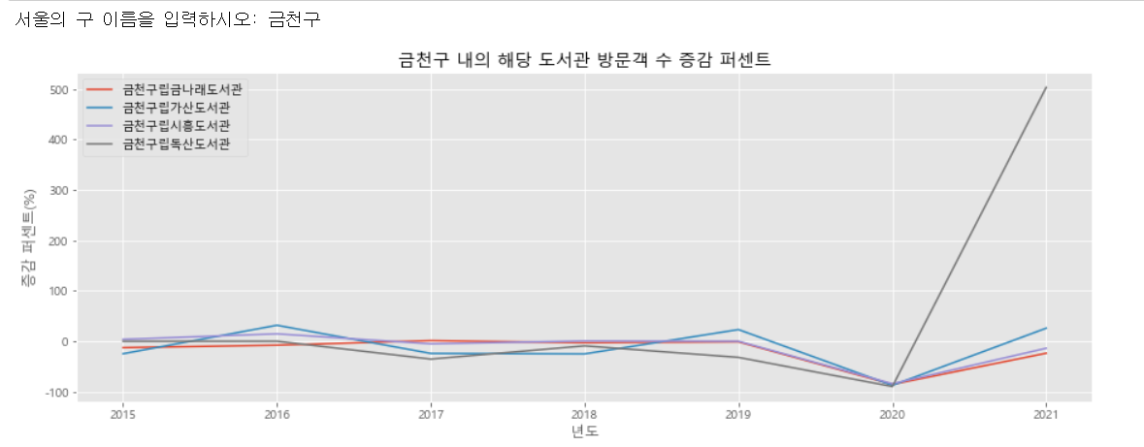
03
금천구 증감 퍼센트 그래프 출력

Slide 33
CHAPTER. 4
도서관 데이터 상관 분석
공공도서관 총예산, 총자료수, 연간 방문자수
상관 분석

Slide 34
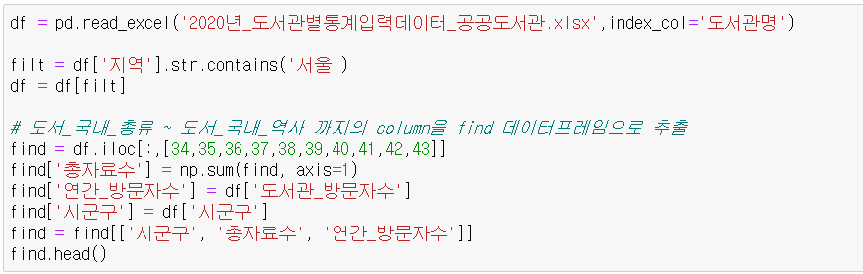
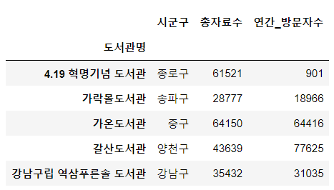
04
데이터 가져오기
분야별 국내 도서 데이터 추출
시군구, 총자료수, 연간방문자수를
데이터로 가지는 데이터프레임 생성

Slide 35

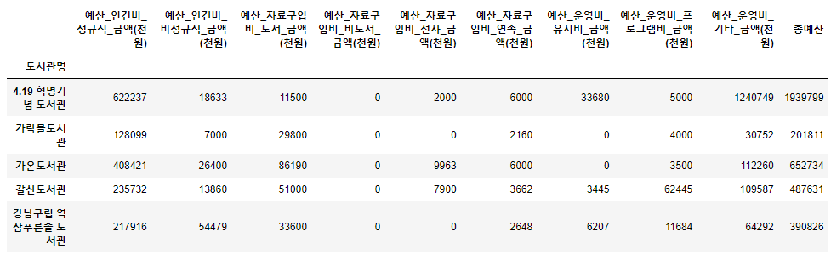
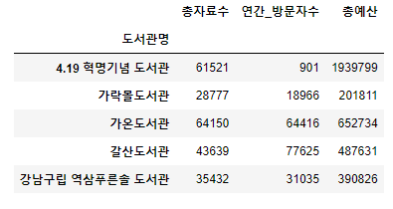

04
총예산 구하기&데이터프레임 만들기
총예산 구하기
총자료수, 연간방문자수, 총예산을
데이터로 가지는 데이터프레임 작성

Slide 36
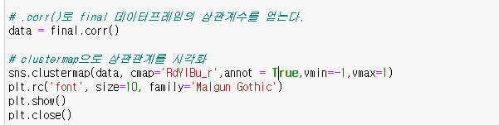
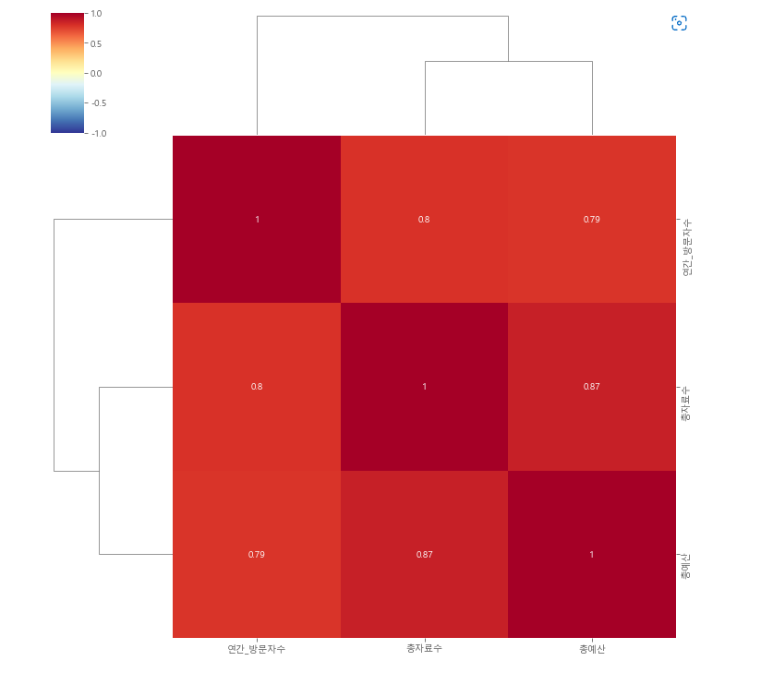
04
clustermap으로 상관관계를 시각화

Slide 37
CHAPTER. 5
연령별 관심 분야 분석
어린이, 청소년, 성인 별 대출 분석
대출권수 상관 분석

Slide 38
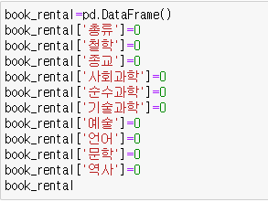

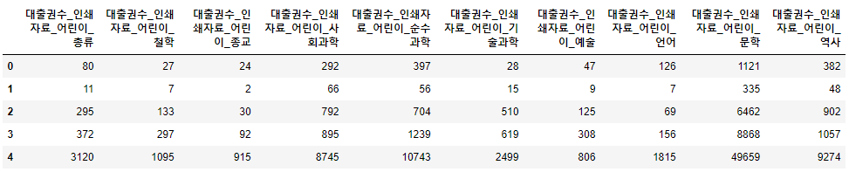
05
데이터프레임 만들고 어린이 데이터 가져오기

Slide 39

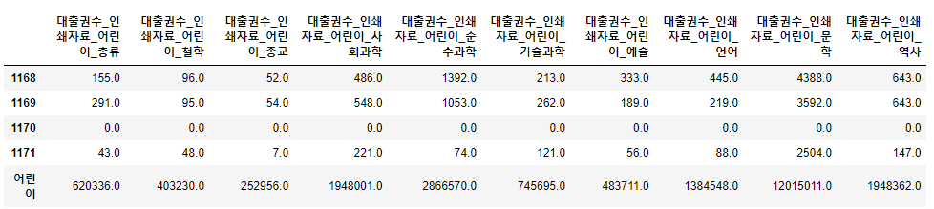
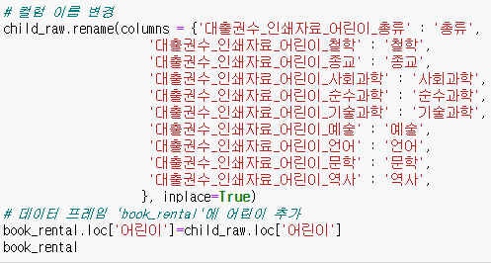
05
어린이 데이터 추가

Slide 40
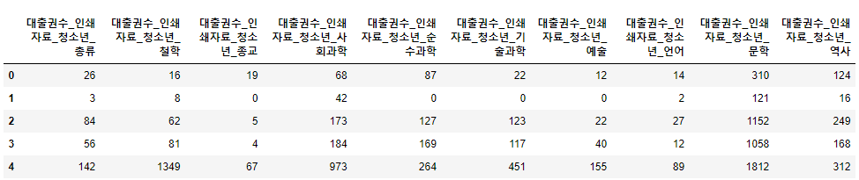
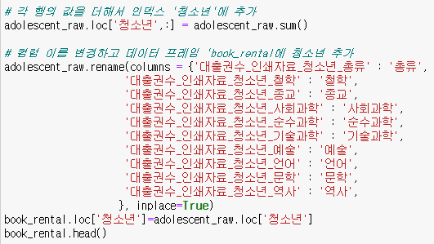

05
청소년 데이터 추가

Slide 41
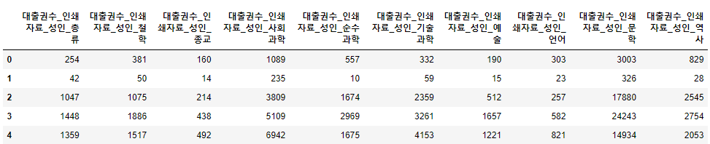
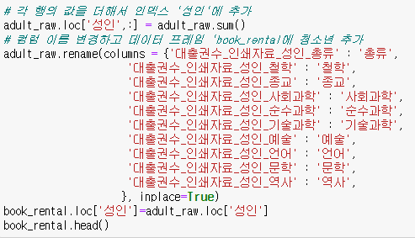

05
성인 데이터 추가

Slide 42




05
합계를 구해 데이터를 비율로 바꿔주기

Slide 43



05
연령별 관심분야 시각화(어린이)
그래프 스타일 설정

Slide 44


05
연령별 관심분야 시각화(청소년)

Slide 45


05
연령별 관심분야 시각화(성인)

Slide 46

05
연령별 관심분야 시각화(어린이, 청소년, 성인 비교)
각 장르별로 3개 bar를 순서대로 나타냄각 그래프는 0.25의 간격을 두고 그림

Slide 47

05
연령별 관심분야 시각화(어린이, 청소년, 성인 비교)

Slide 48


05
순수과학 대출권수와 기술과학 대출권수의 상관관계 분석

Slide 49


05
언어 대출권수와 문학 대출권수의 상관관계 분석

Slide 50
CHAPTER. 6
분석 결과 및 마무리
분석 결과 정리

Slide 51
06
분석 결과 및 마무리
인구 대비 공공도서관 평균치 확인하고 도서관 수가 상대적으로 부족한 구는 어느 구인가?
- 용산구, 성동구, 중랑구
지난 8년 간 공공도서관 방문객 수는 어떤 변화가 있었는가?
- 2020년에는 코로나로 인하여 모두 방문객수가 감소했지만 코로나가 완화된 2021년에는 방문객 수가 다시 늘어났다.
총예산, 총자료수, 연간 방문자수 사이에는 상관관계가 있는가?
- 양의 상관 관계를 가진다.

Slide 52
06
분석 결과 및 마무리
연령별 관심 대출 분야는 무엇인가?
- 어린이와 청소년은 문학, 성인은 사회과학
순수과학 대출권수와 기술과학 대출권수는 어떤 상관 관계를 갖는가?
양의 상관관계를 가진다.
언어 대출권수와 문학 대출권수는 어떤 상관 관계를 갖는가?
양의 상관관계를 가진다.

Slide 53
감사합니다.

